Slide 1
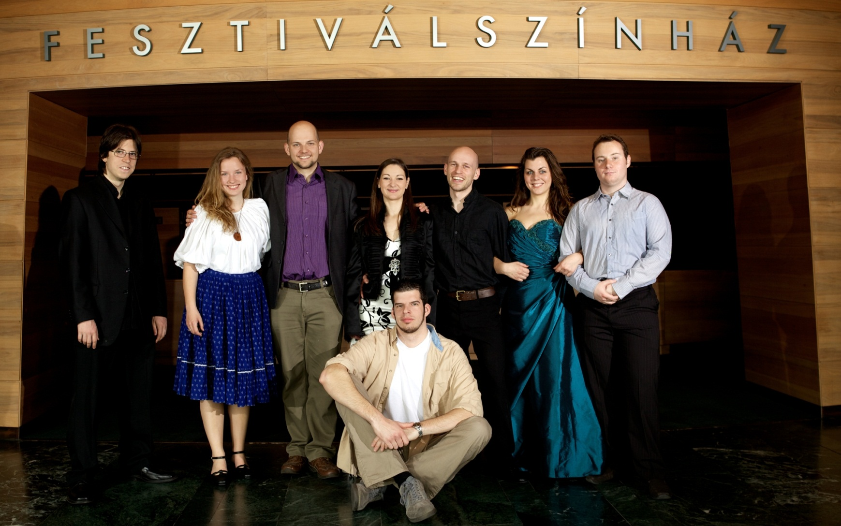


Zene a reklámban – reklám a zenében
Ágoston László

Slide 2
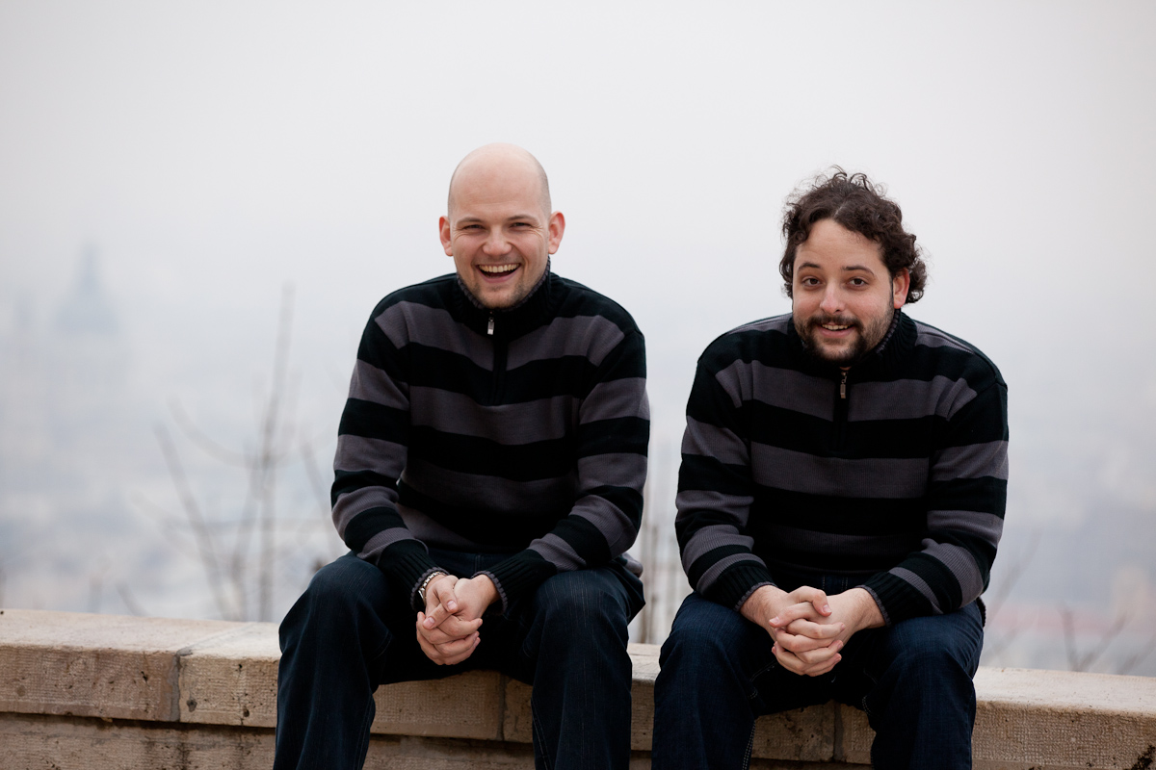
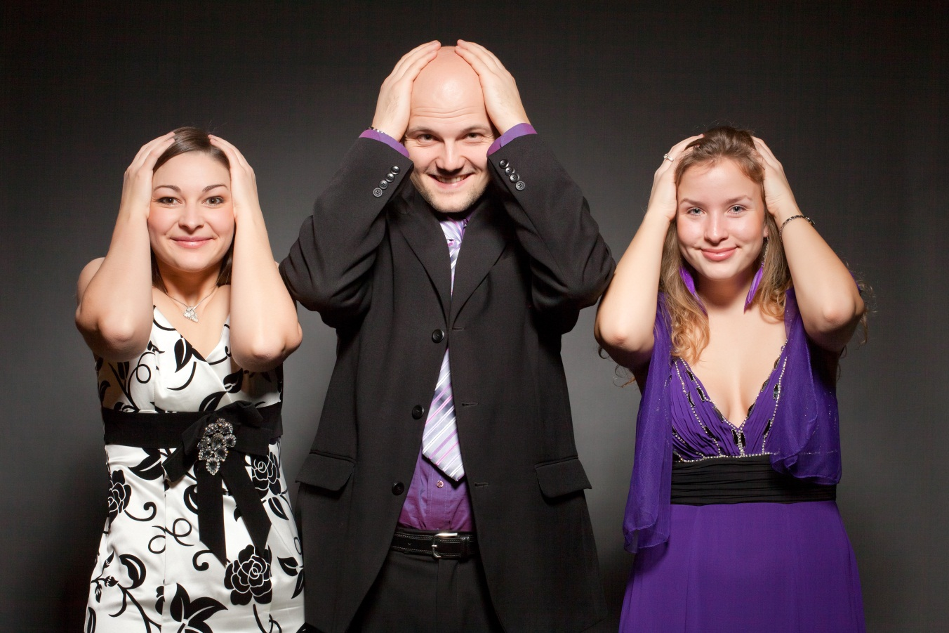


Kayamar
(Magyaróvári Viktor)
Sipos Marianna
koloratúrszoprán
Göncz Renáta
szoprán

Slide 3




Slide 4
Zene a reklámban

Slide 5




Miért akarjunk jó zenét?
A zenének kiemelt jelentősége van

Slide 6

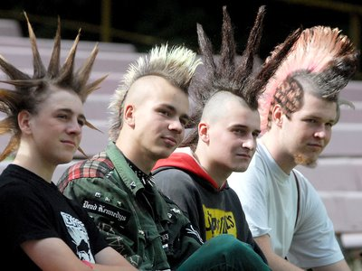

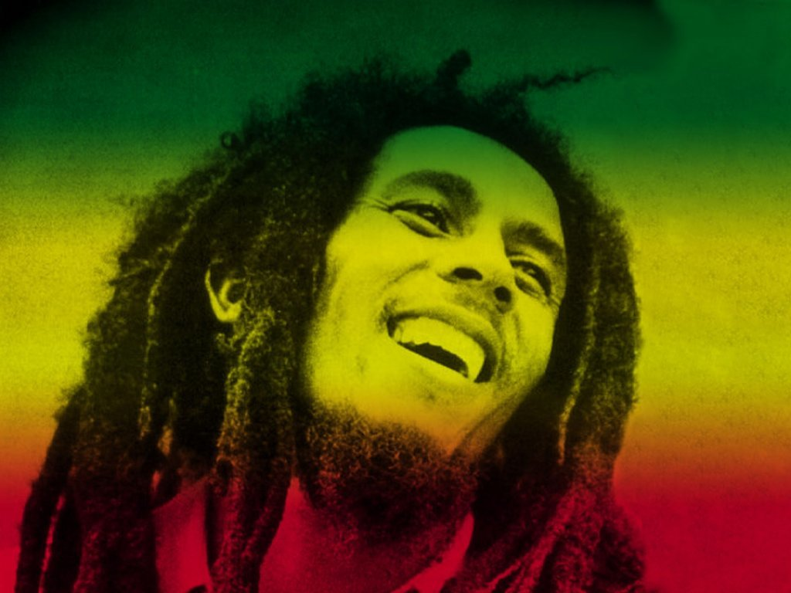
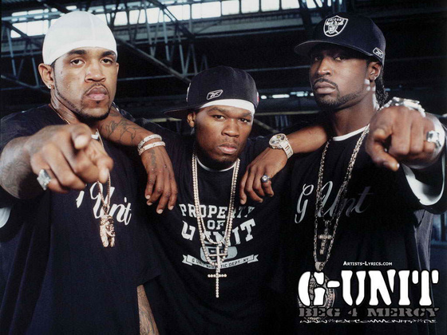
Miért hasznos üzletileg?
Remekül targetál!

Slide 7

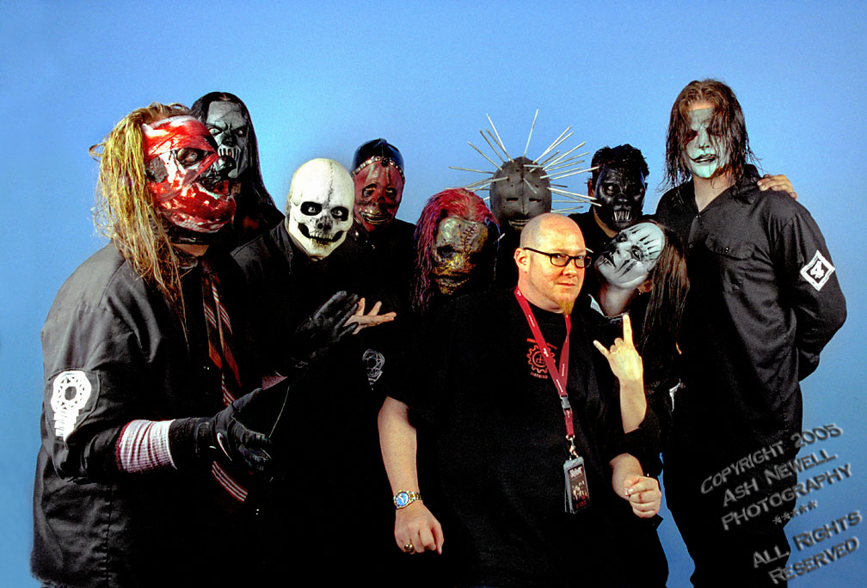
Árulnánk – e Hild örökjáradékot
Slipknottal?

Slide 8
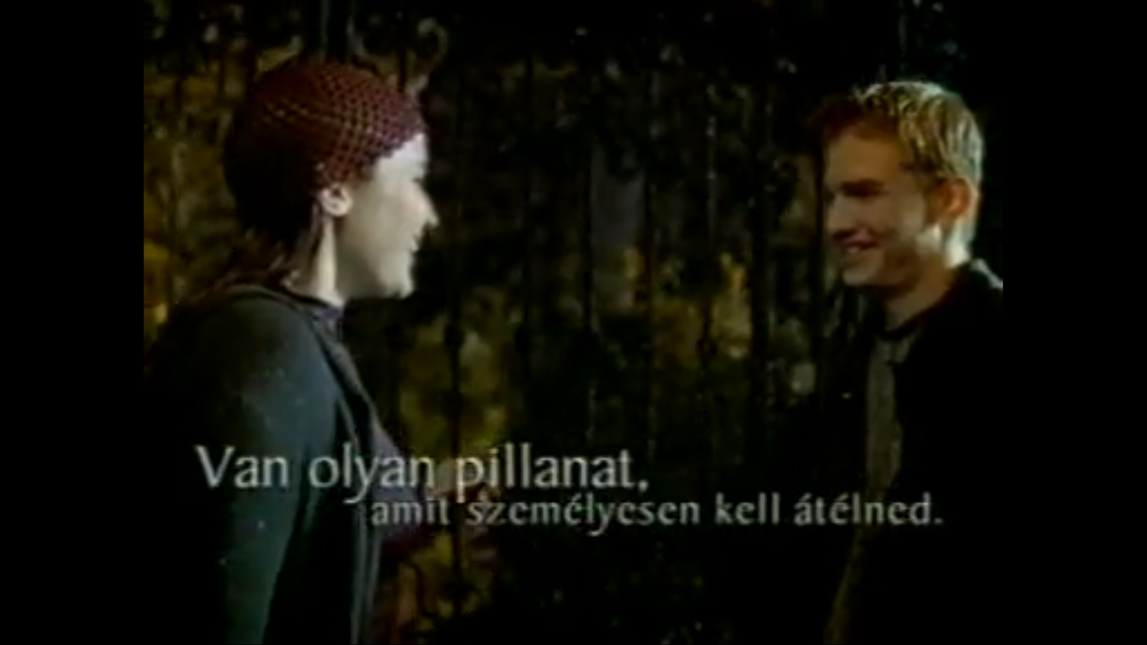
A jó zene hitelessé tesz
„Én emiatt a reklám miatt﻿ lettem Pannonos.” (pimpakutya)
„felejthetetlen reklám, felejthetetlen zene... :)”
(lillahajdar)
„Én azért vagyok hálás a Pannonak, mert így ismerhettem meg Jamey Winchester és Hrutka Róbert kettősét, mivel engem a zene fogott meg anno 10en egy﻿néhány évesen:)” (sokkvan)
147.487 megtekintés

Slide 9

Segíti a memóriába épülést
mindenki ismeri az érzést, amikor egy dallam nem akar kimenni a fejünkből

Slide 10
Reklám a zenében
Komolyzene

Slide 11
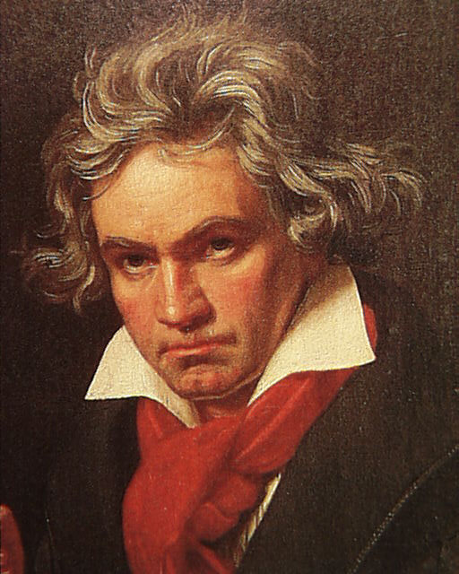
Milyen a komolyzene marketingje?
Ki a fene akar
„komoly”
lenni szabadidejében?

Slide 12
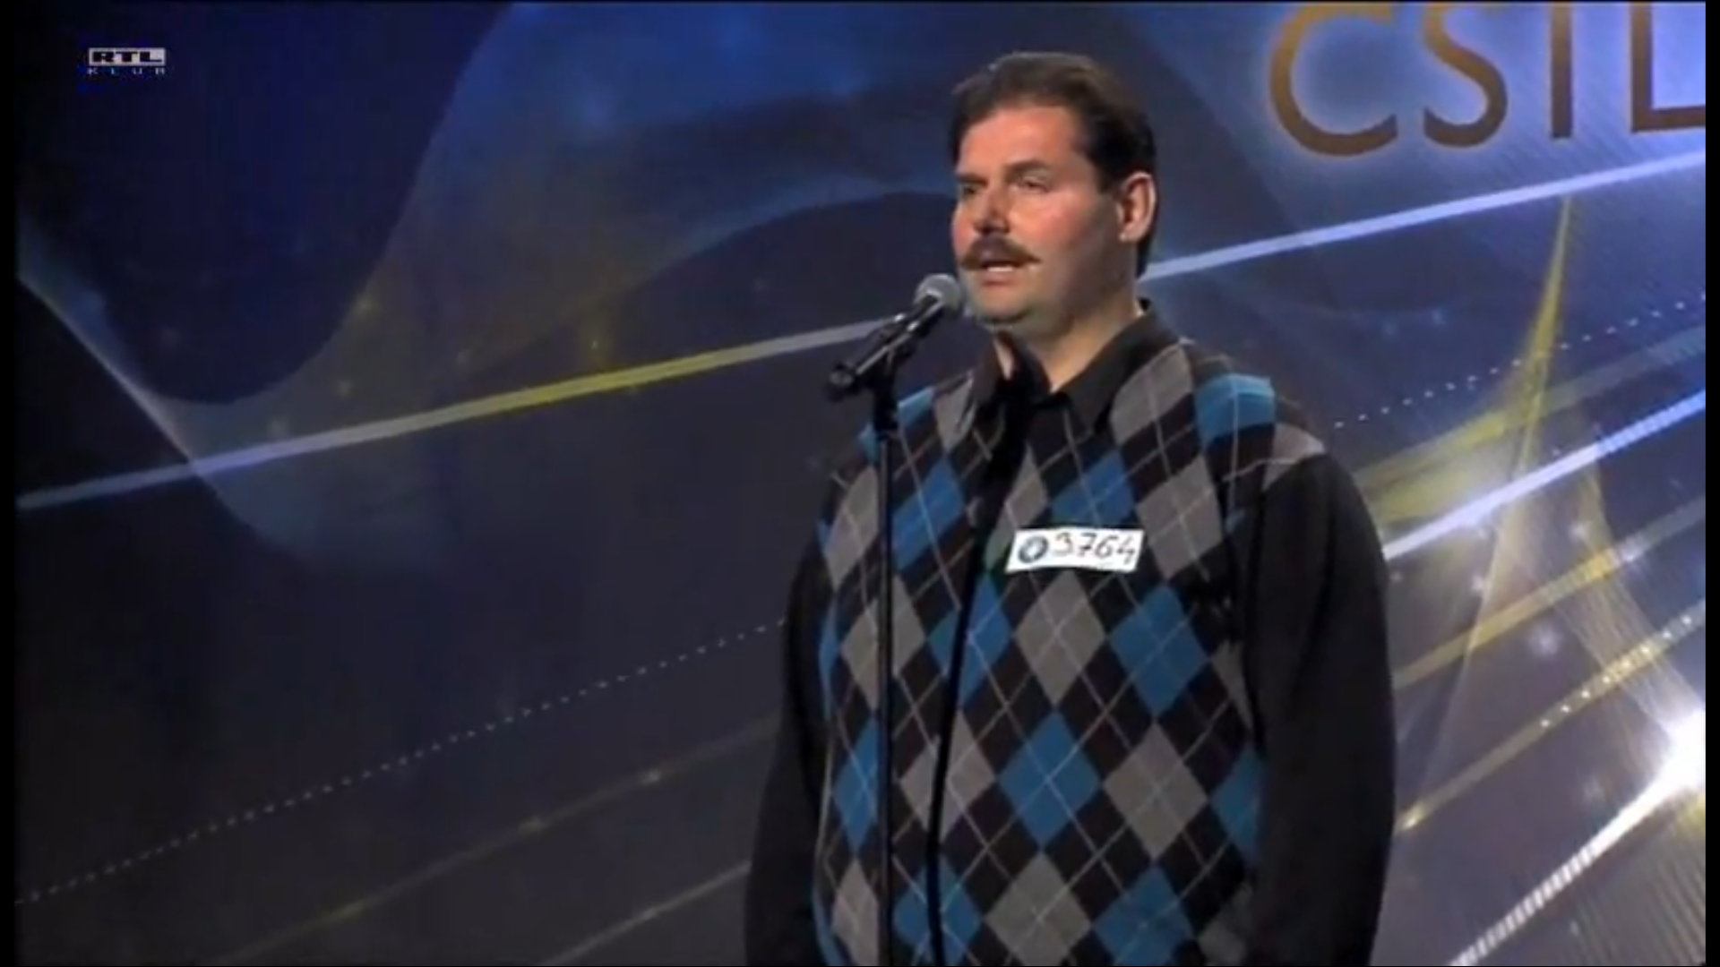
158 000 megtekintés 2 hónap alatt!
Mészáros János Elek

Slide 13
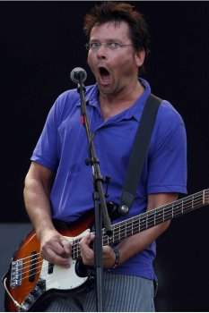

Zene és irodalom körforgása
Vissza a reneszánszba

Slide 14
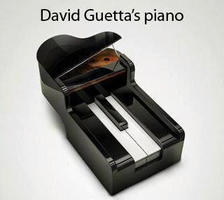
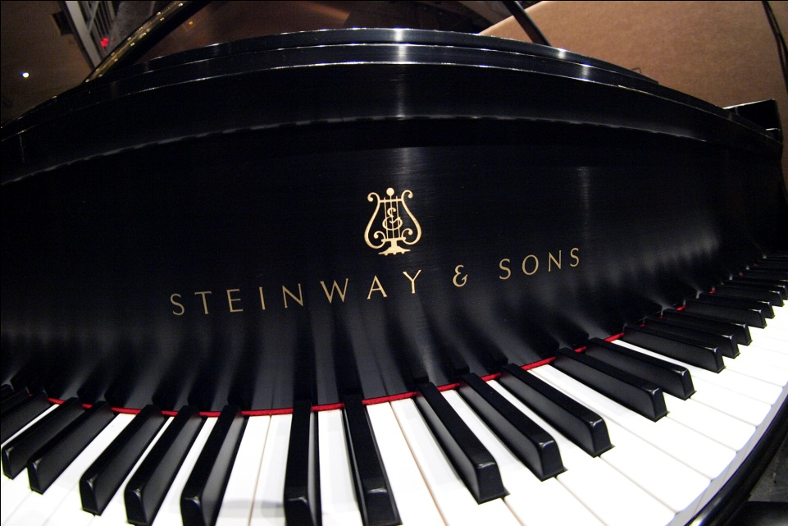
Vissza a többletértékhez

Slide 15



Slide 16
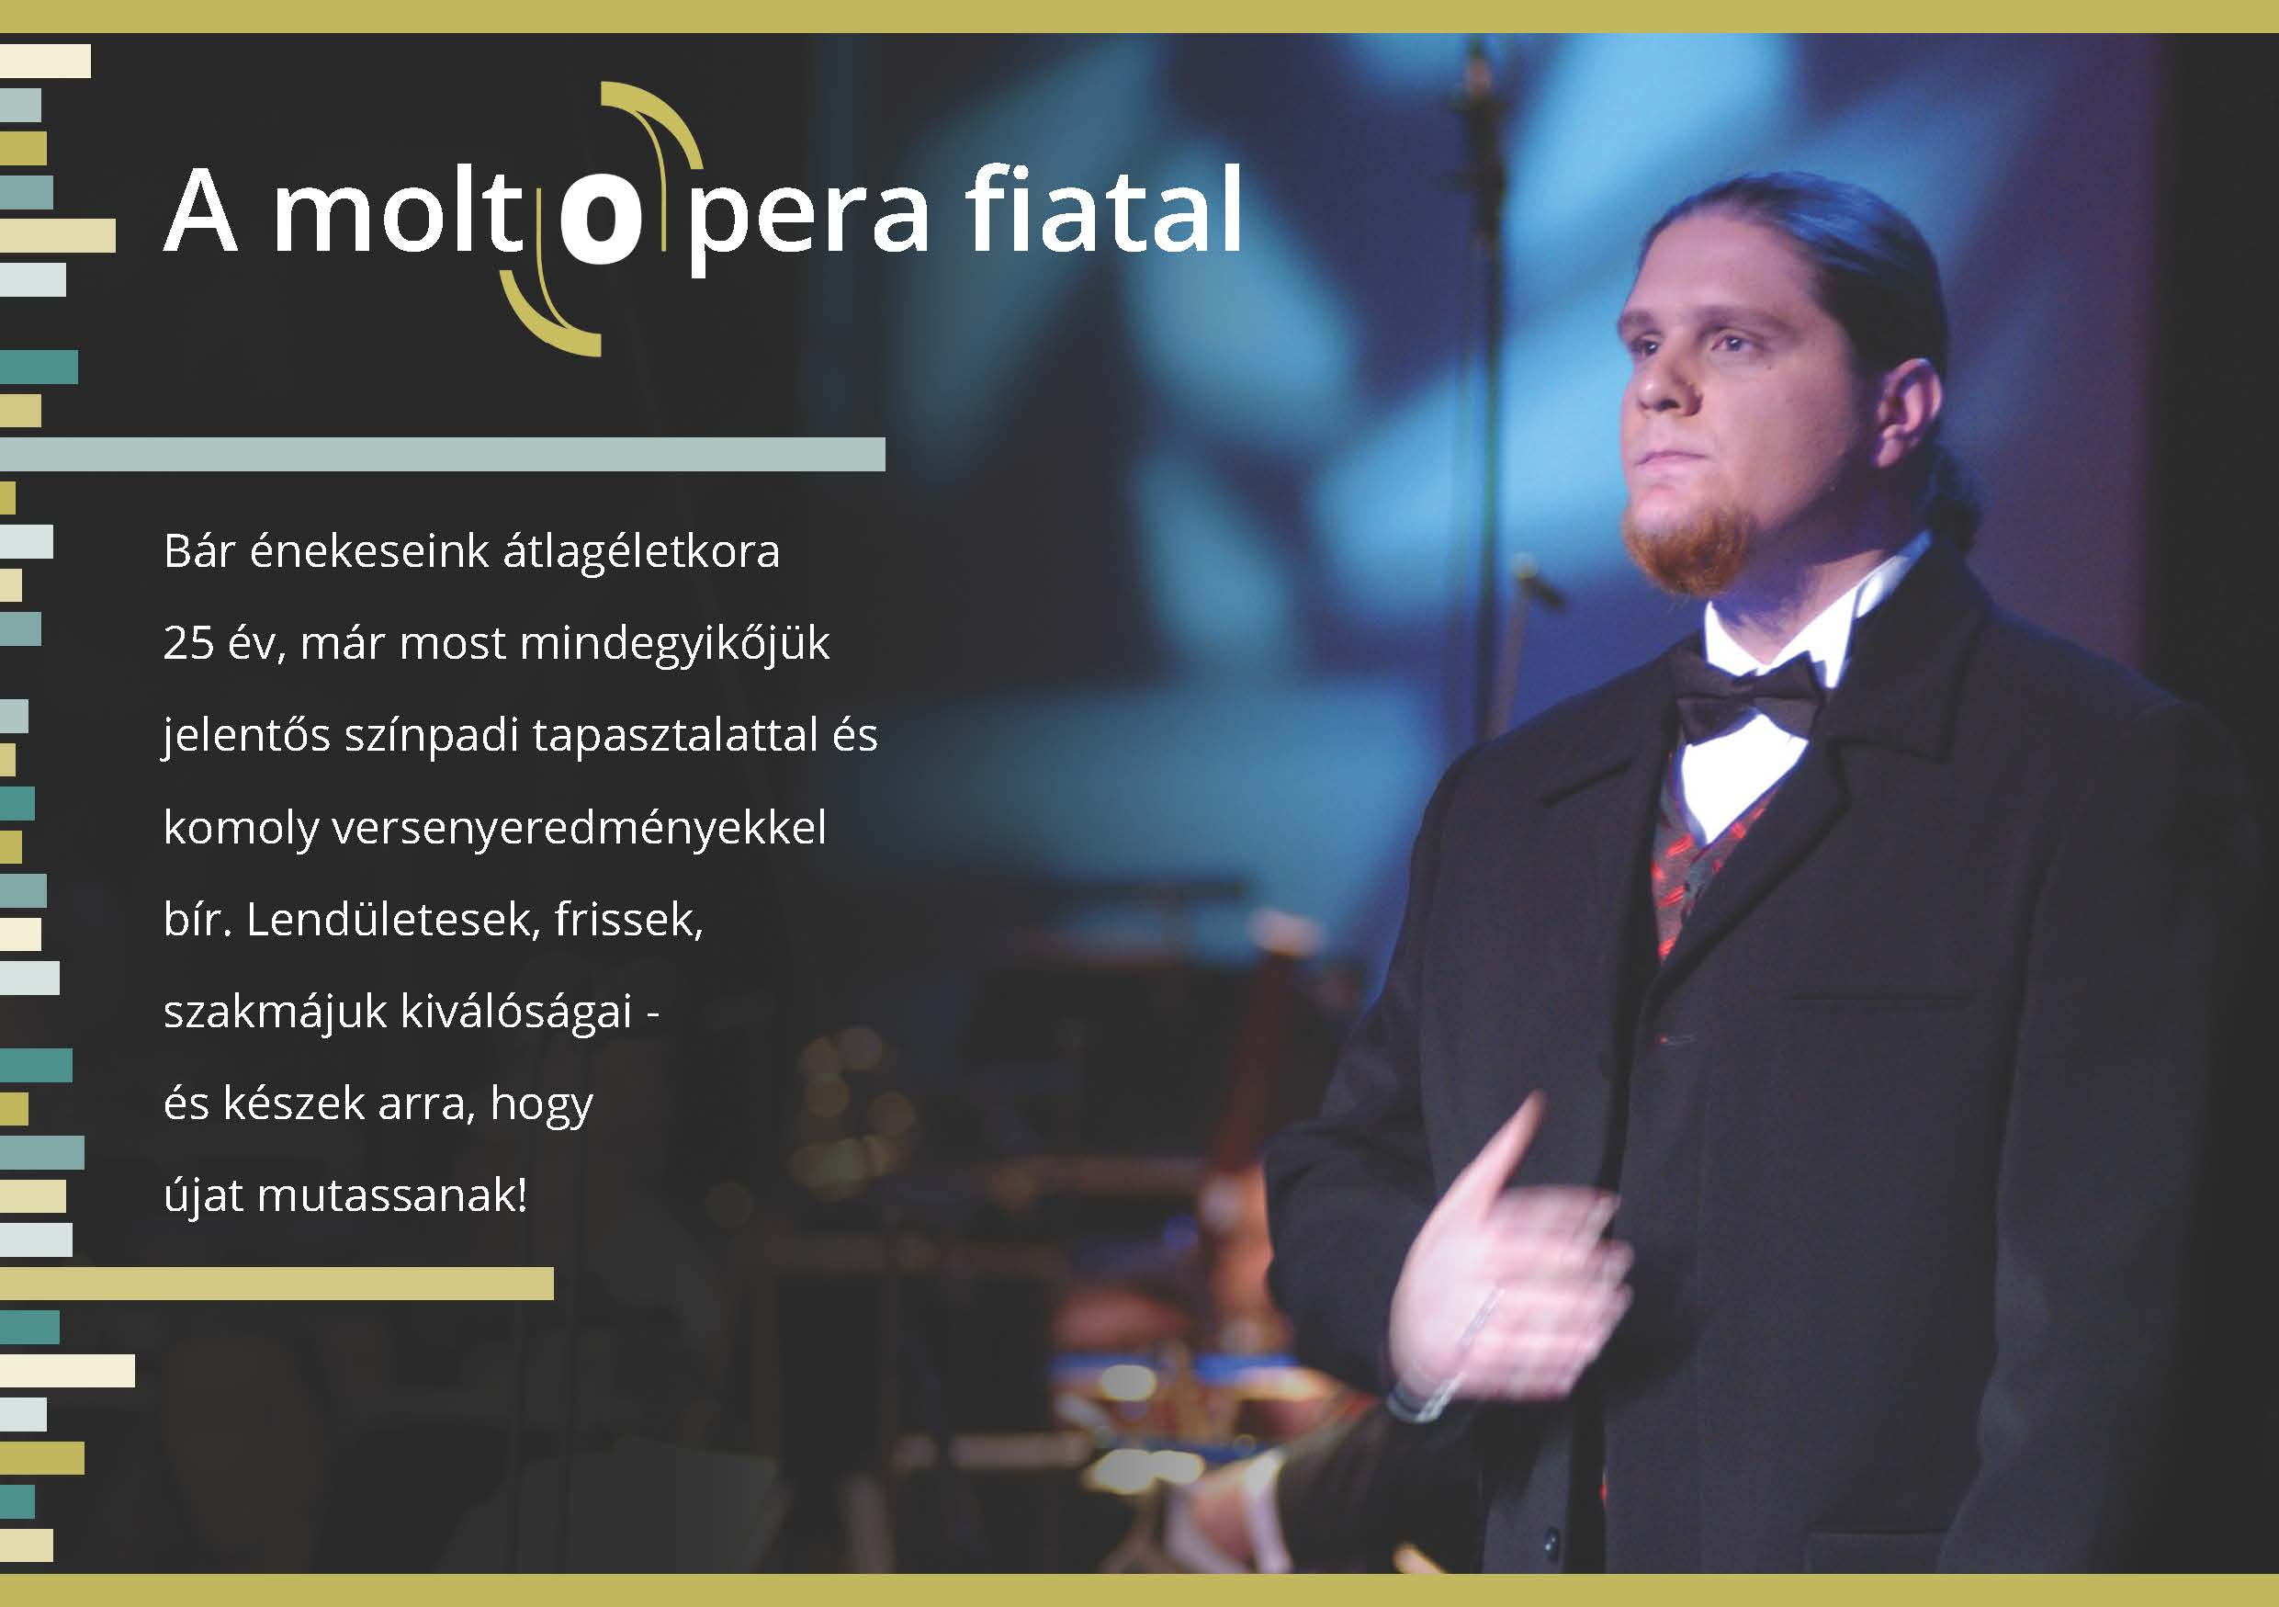

Slide 17
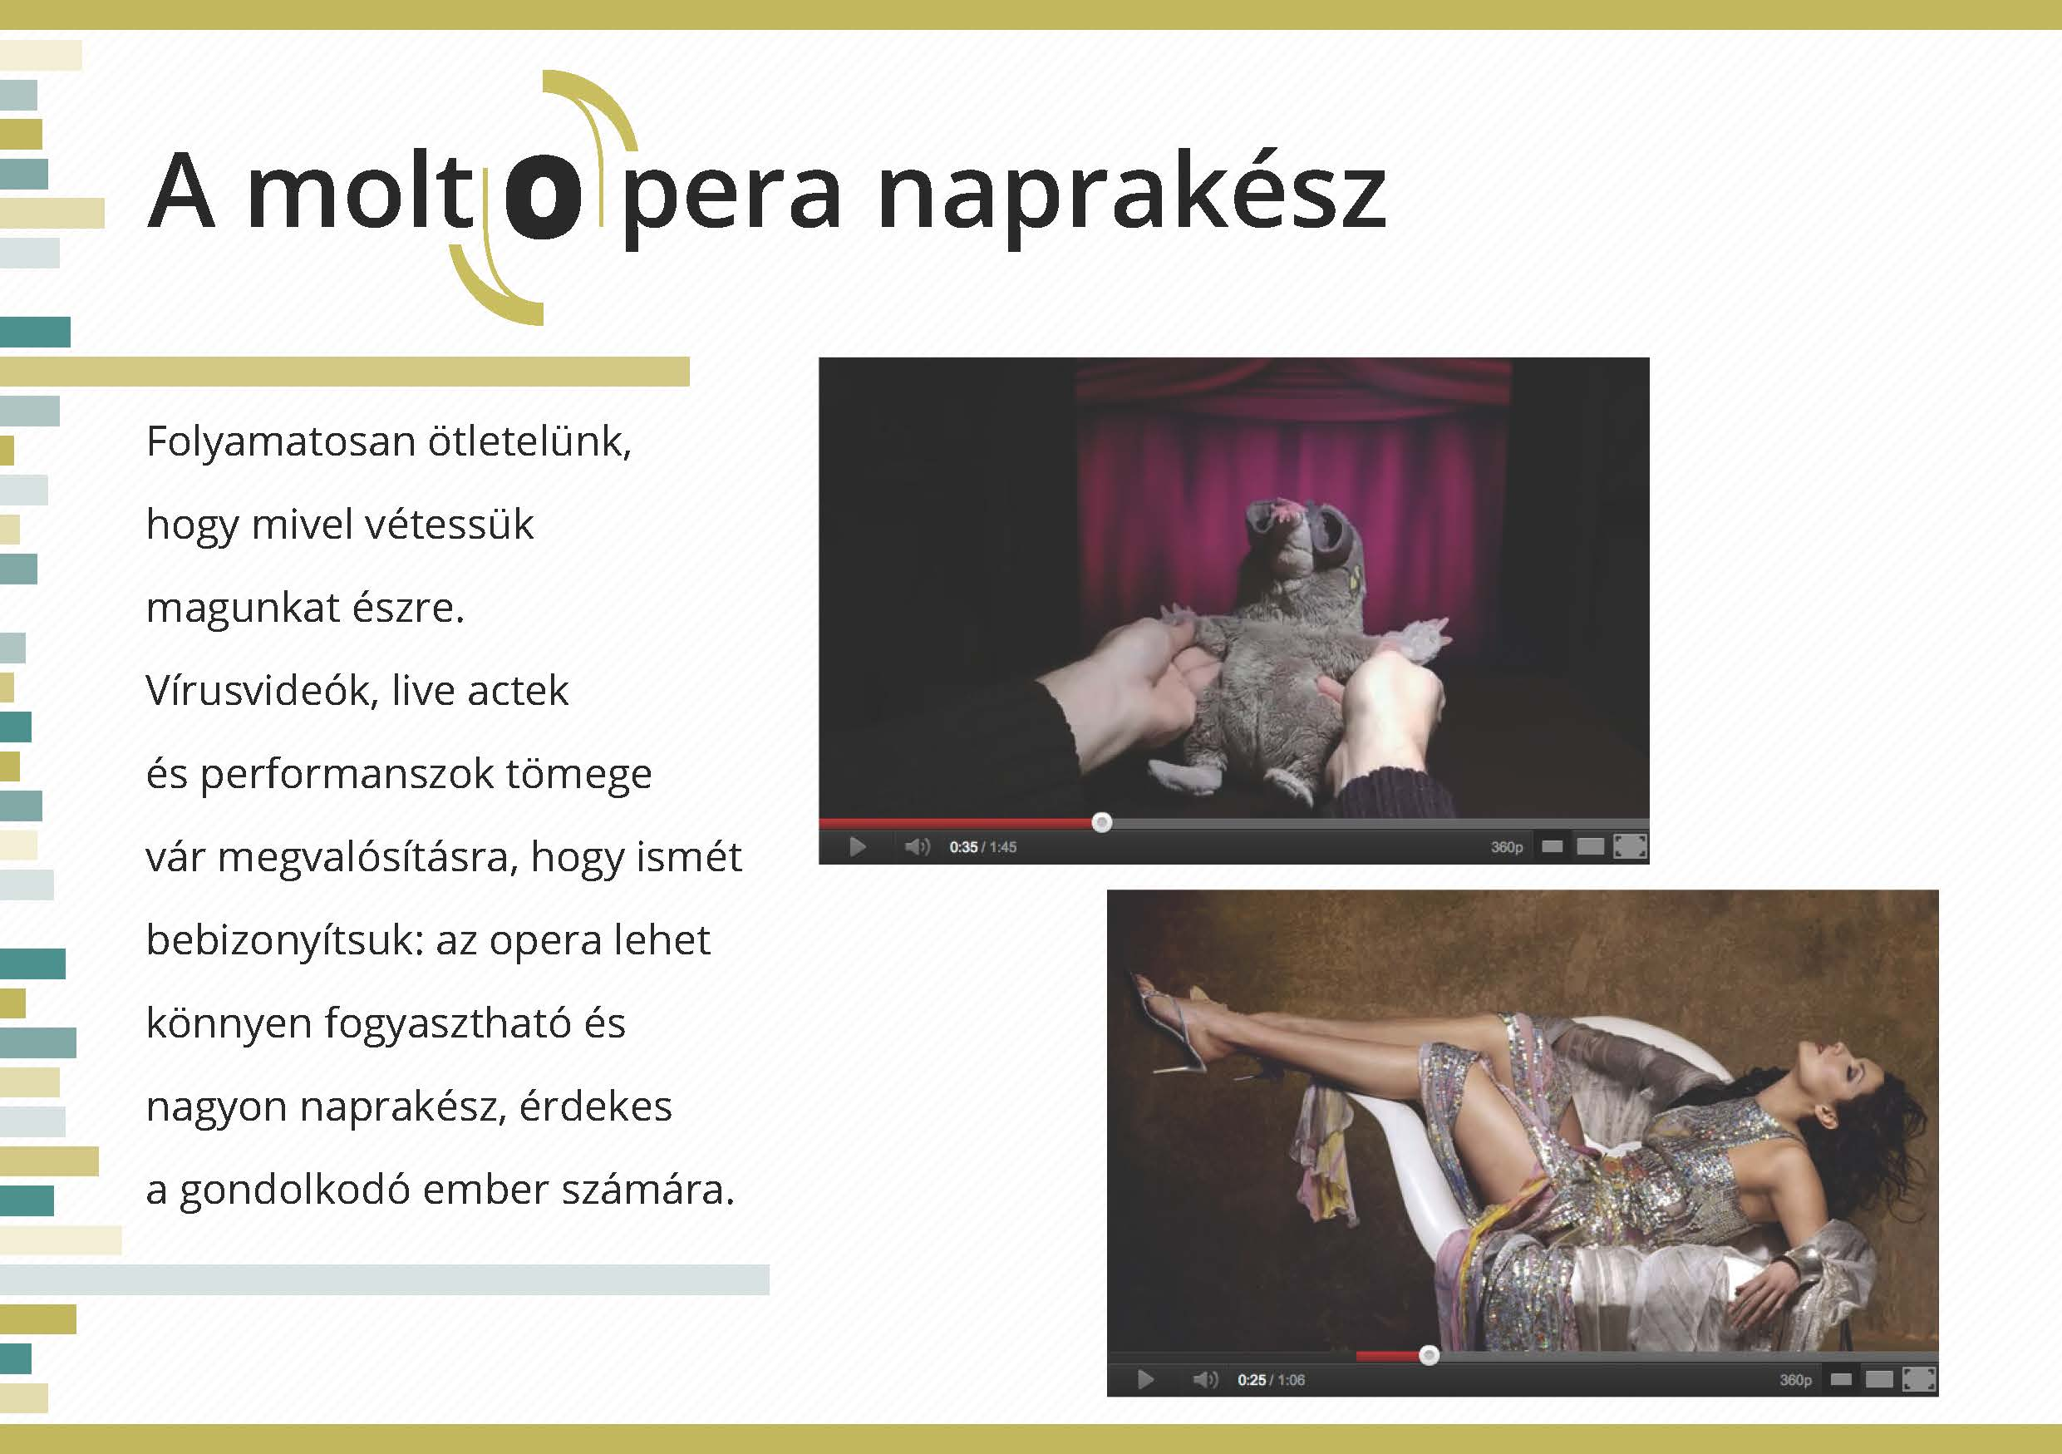

Slide 18


Slide 19
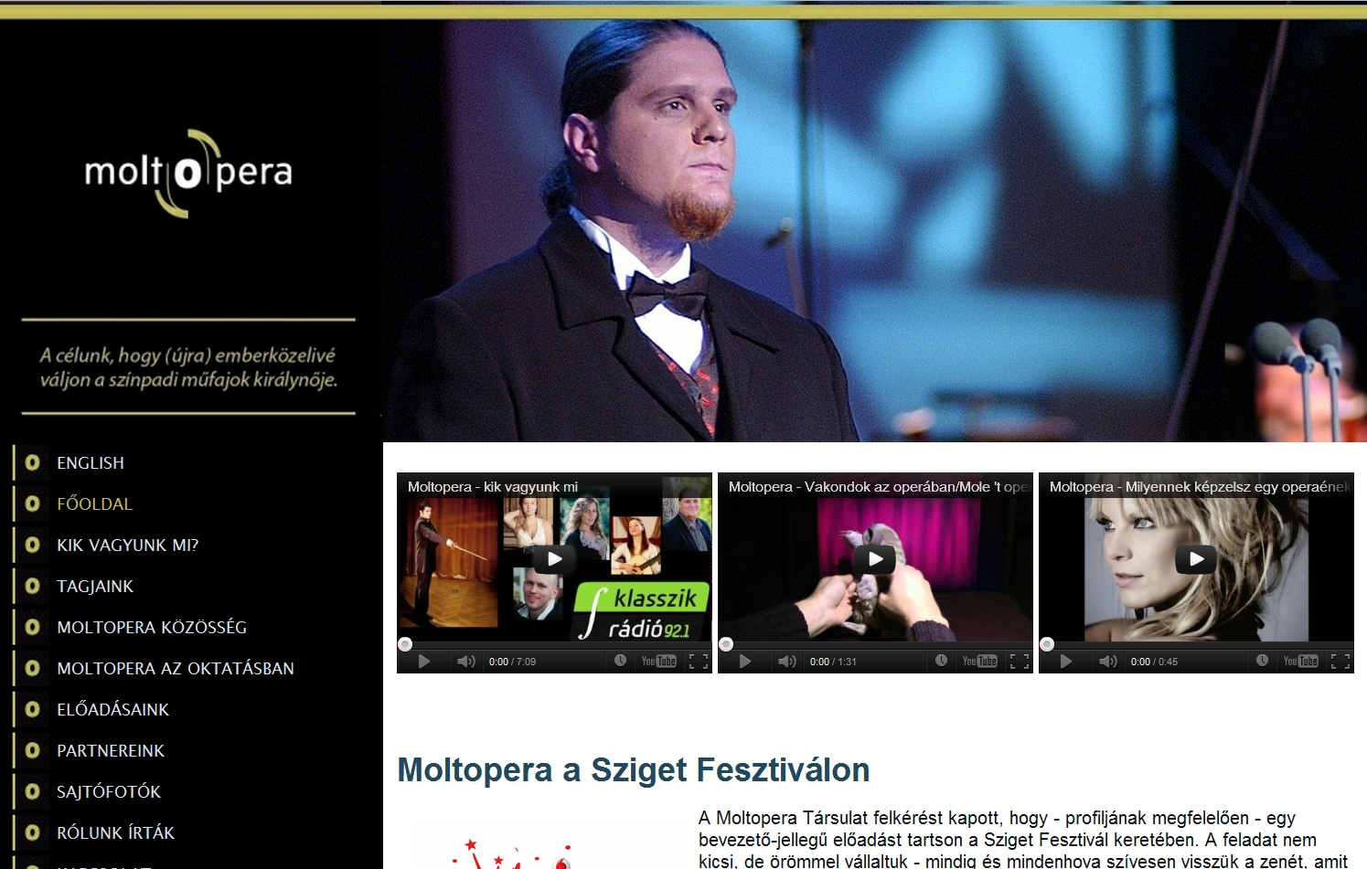
www.moltopera.hu/ .com

Slide 20
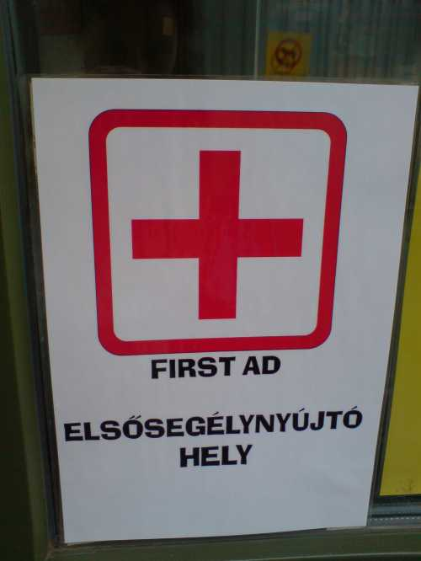
Köszönöm a figyelmet!
agoston.laszlo@moltopera.hu

